Slide 1


МИНОБРНАУКИ РОССИИ
Федеральное государственное бюджетное образовательное учреждение
высшего образования
«МИРЭА – Российский технологический университет»
РТУ МИРЭА
Институт информационных технологий (ИТ)
Кафедра инструментального и прикладного программного обеспечения
(ИиППО)
КУРСОВАЯ РАБОТА
по дисциплине: Архитектура клиент-серверных приложений
по профилю: Разработка программных продуктов и проектирование информационных систем
направления профессиональной подготовки: 09.03.04 «Программная инженерия»
Тема: Разработка архитектуры системы управления онлайн-обучением с поддержкой тестирования и оценки знаний
Студент: Миркин Кирилл Леонидович
Группа: ИКБО-10-23
Руководитель: Мифтахов Эльдар Наилевич, д.ф.-м.н., профессор
Москва 2025

Slide 2
Цель и задачи
Цель работы:
разработка архитектуры системы управления онлайн-обучением с поддержкой тестирования и оценки знаний, основанной на современных принципах проектирования клиент-серверных приложений.
Задачи работы:
выполнить анализ предметной области и определить сущности, роли и процессы, характерные для онлайн-обучения;
сформулировать требования к системе, а также определить ограничения проекта;
провести обзор архитектурных стилей и выполнить их сравнительный анализ;
разработать набор архитектурных диаграмм;
изучить и описать паттерны проектирования;
обосновать выбор технологического стека;
спроектировать и описать прототип.
2

Slide 3
Описание предметной области
Предметная область разрабатываемой системы включает несколько ключевых компонентов:
учебные курсы, содержащие теоретические материалы, практические задания, тесты и мультимедийные ресурсы;
пользователей с различными ролями, среди которых администраторы, преподаватели и обучающиеся;
механизмы тестирования и оценки знаний, обеспечивающие контроль усвоения материала;
хранилище данных, в котором содержится информация о пользователях, курсах, результатах тестирования и связанных учебных артефактах.
3

Slide 4
Требования к разрабатываемой системе
Функциональные требования:
Управление учебными курсами ;
Работа с пользователями и ролями;
Проведение тестирования и фиксация результатов;
Отображение прогресса и статистики;
Информационное взаимодействие;
Администрирование системы.
4

Slide 5
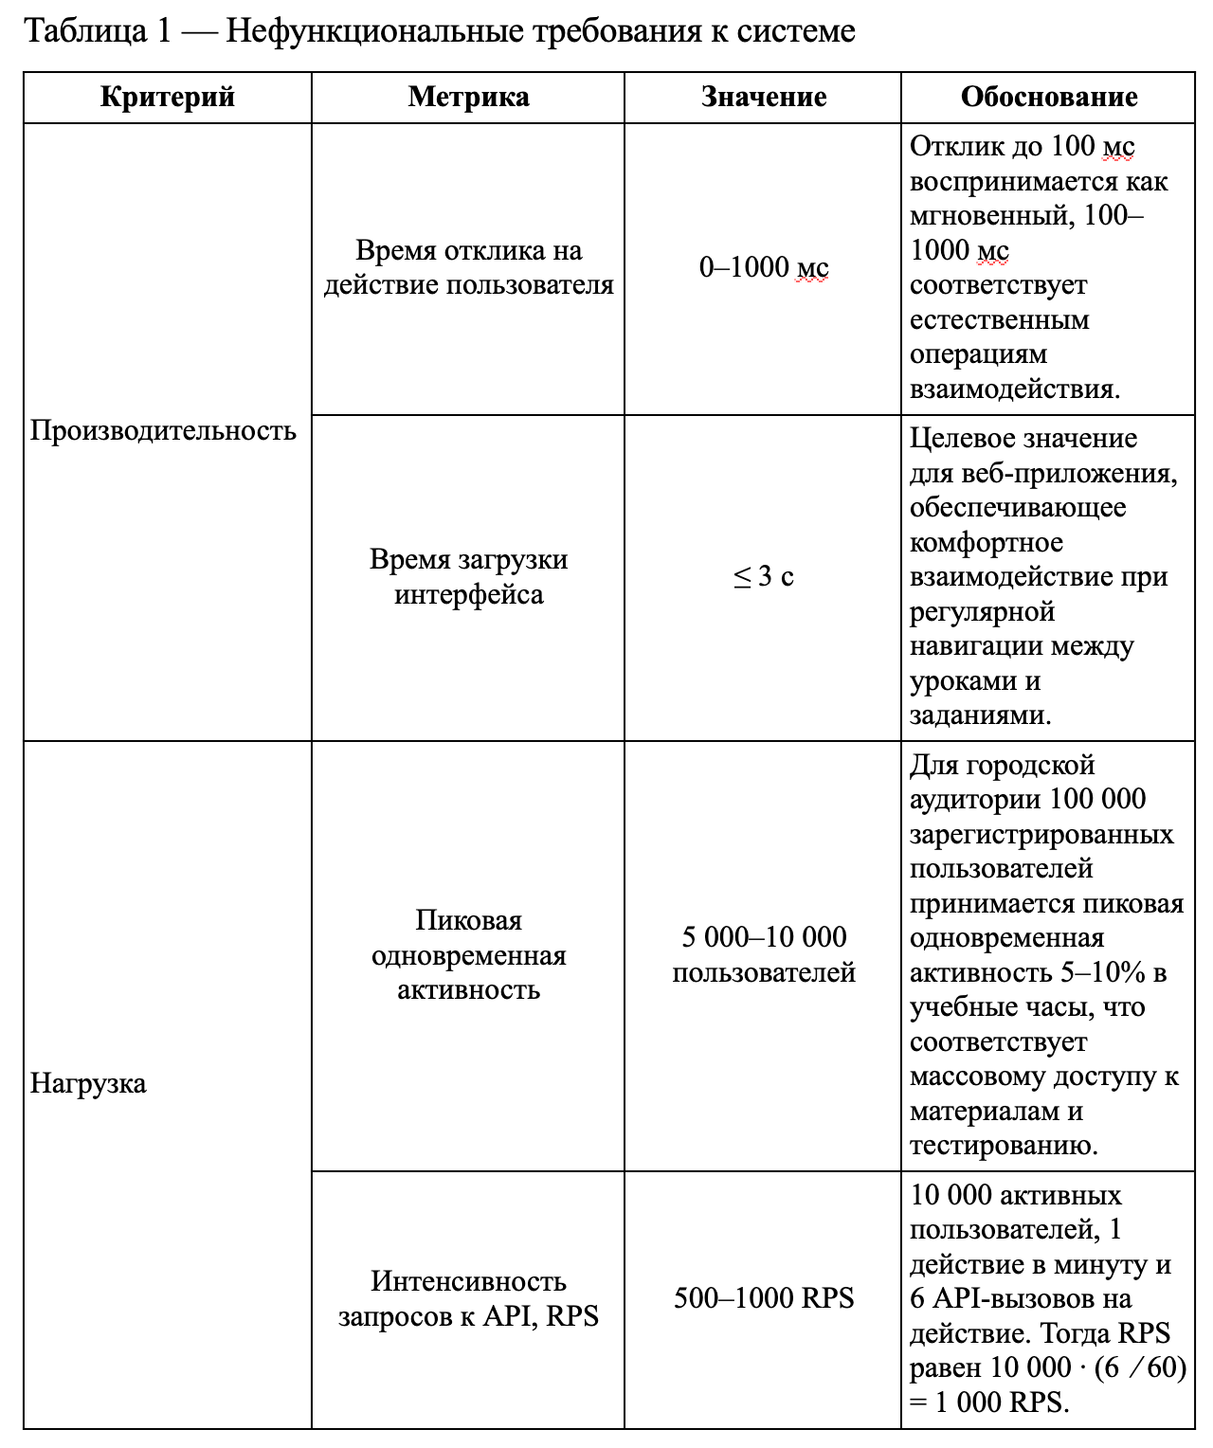
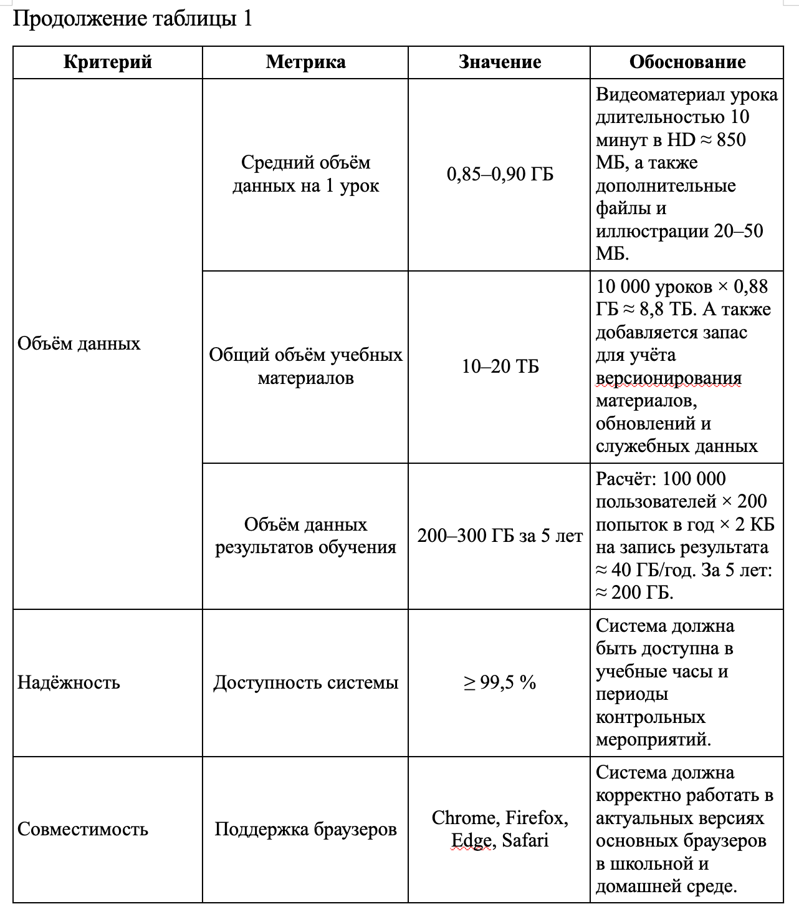
Требования к разрабатываемой системе
5

Slide 6
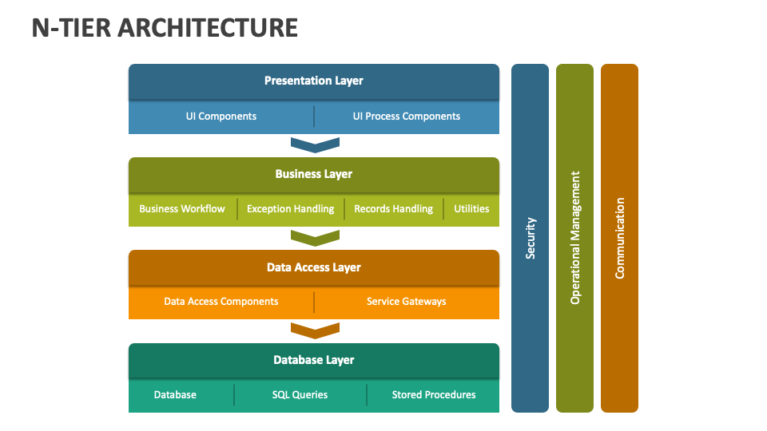
Архитектурные стили
Многослойная архитектура обеспечивает логическое разделение приложения на уровни представления, бизнес-логики и доступа к данным
Классическая трёхслойная архитектура включает:
слой представления;
слой бизнес-логики;
слой данных.
Многослойная архитектура
6

Slide 7
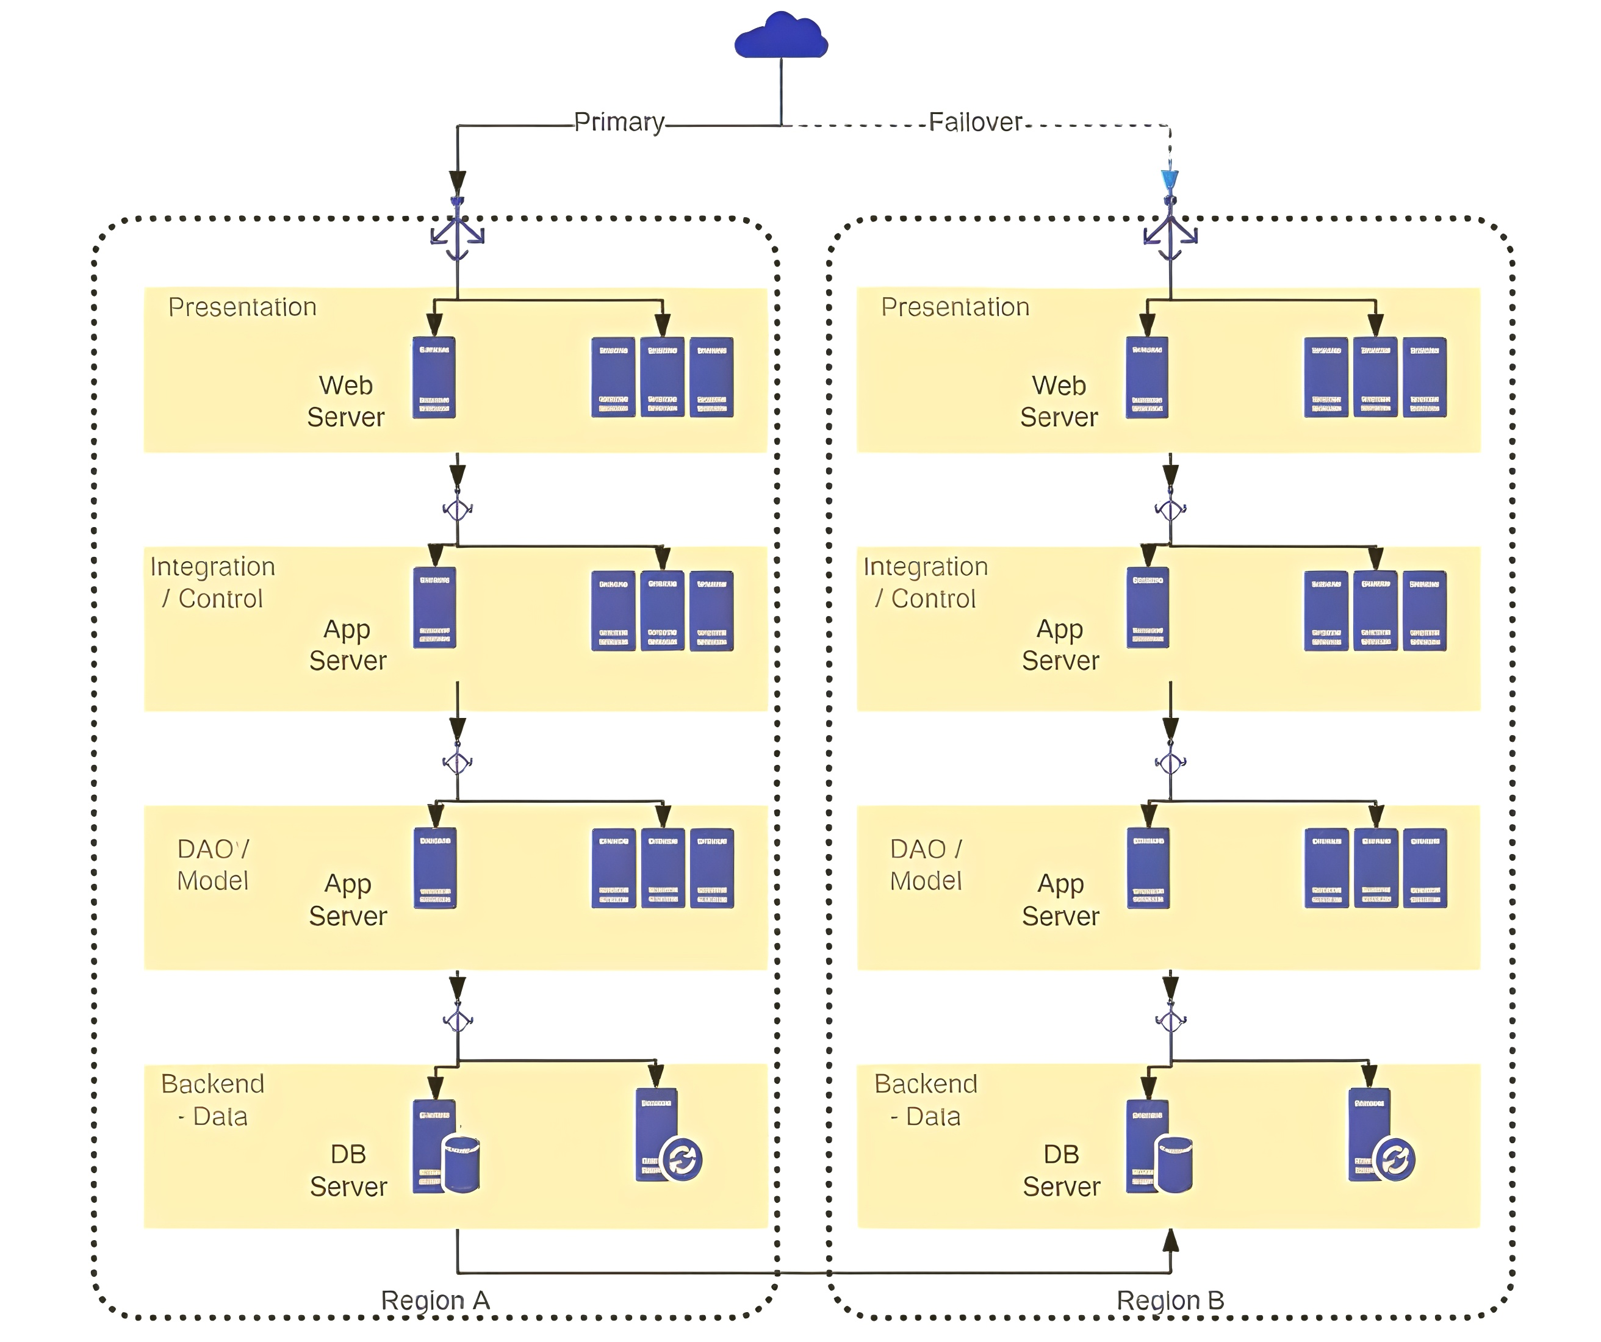
Архитектурные стили
N-уровневая архитектура ориентирована на физическое распределение логических слоёв по различным вычислительным узлам
Наиболее распространённая трёхуровневая схема включает:
уровень представления;
уровень приложений;
уровень хранения данных.
N-уровневая архитектура
7

Slide 8
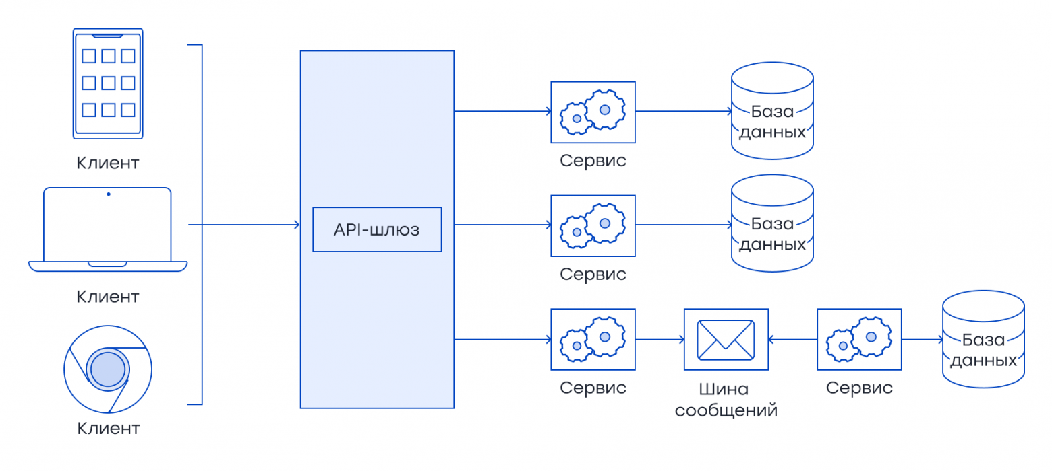
Архитектурные стили
Микросервисная архитектура нацелена на декомпозицию системы на независимые сервисы, связанные через сетевые интерфейсы
Основные свойства микросервисной архитектуры:
автономность модулей;
слабая связанность;
масштабируемость отдельных функций.
Микросервисная архитектура
8

Slide 9
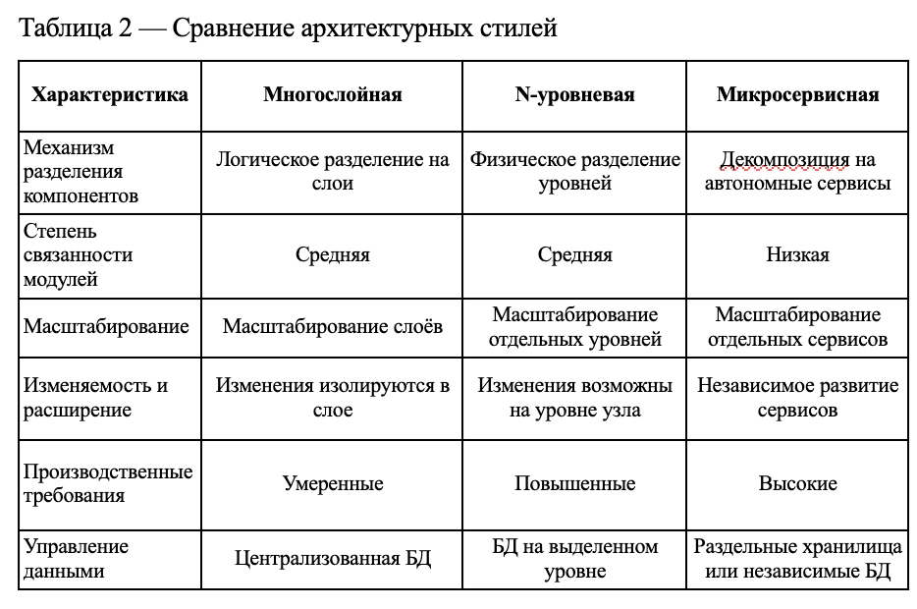
Сравнение архитектурных стилей
9

Slide 10
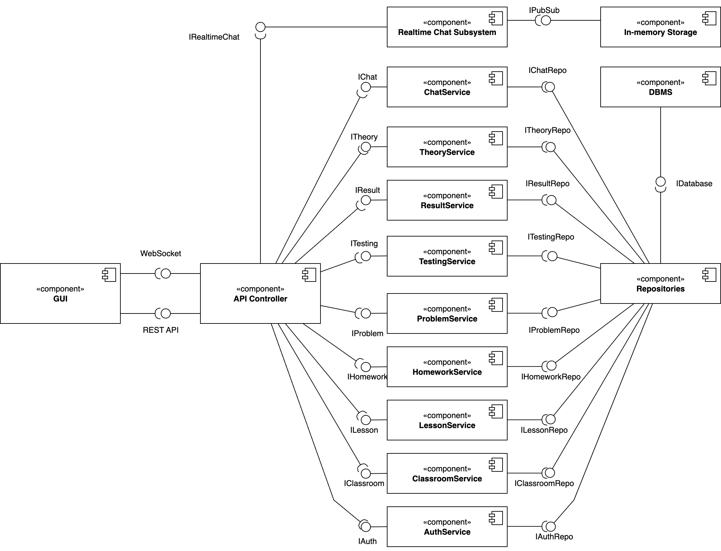
Диаграмма основных компонентов системы
10

Slide 11
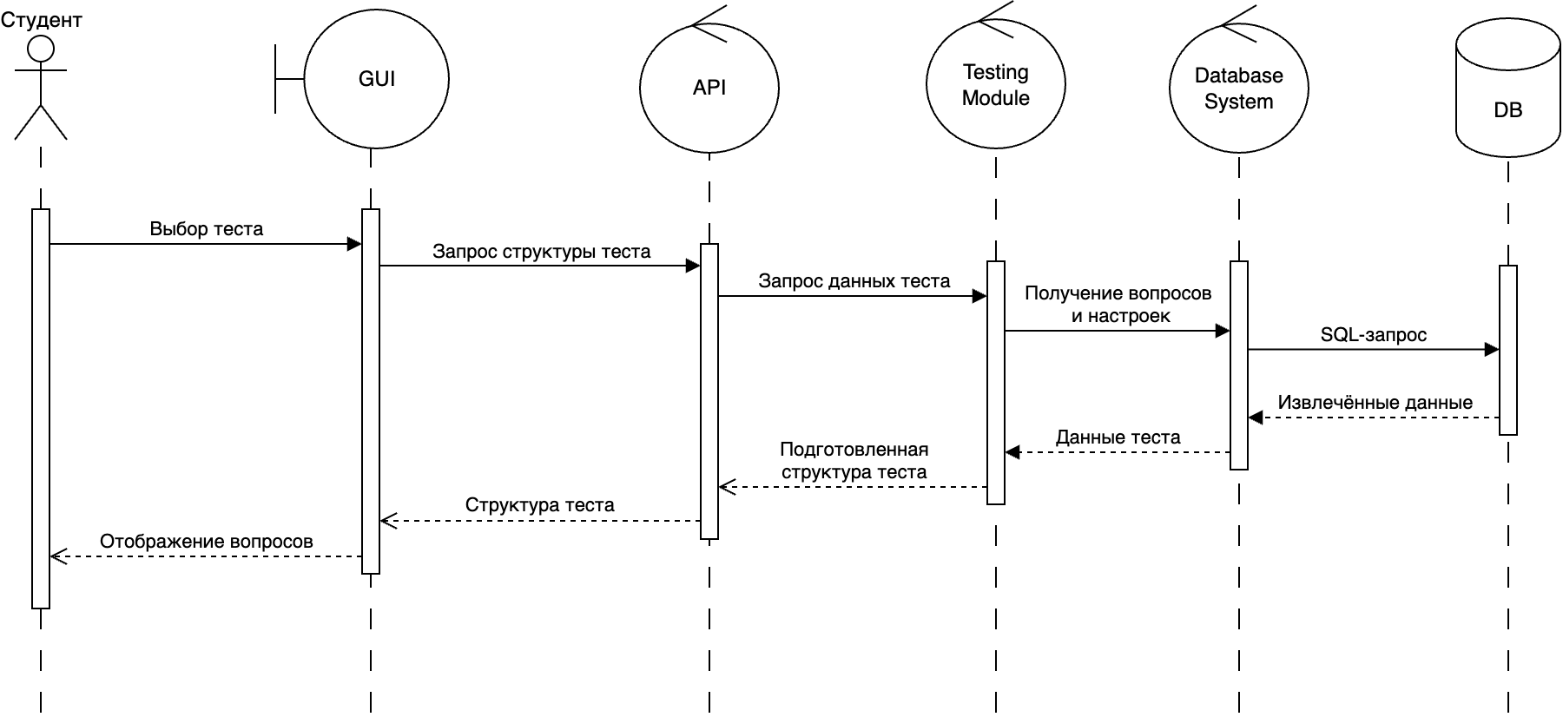
Диаграмма последовательности процесса получения теста
11

Slide 12
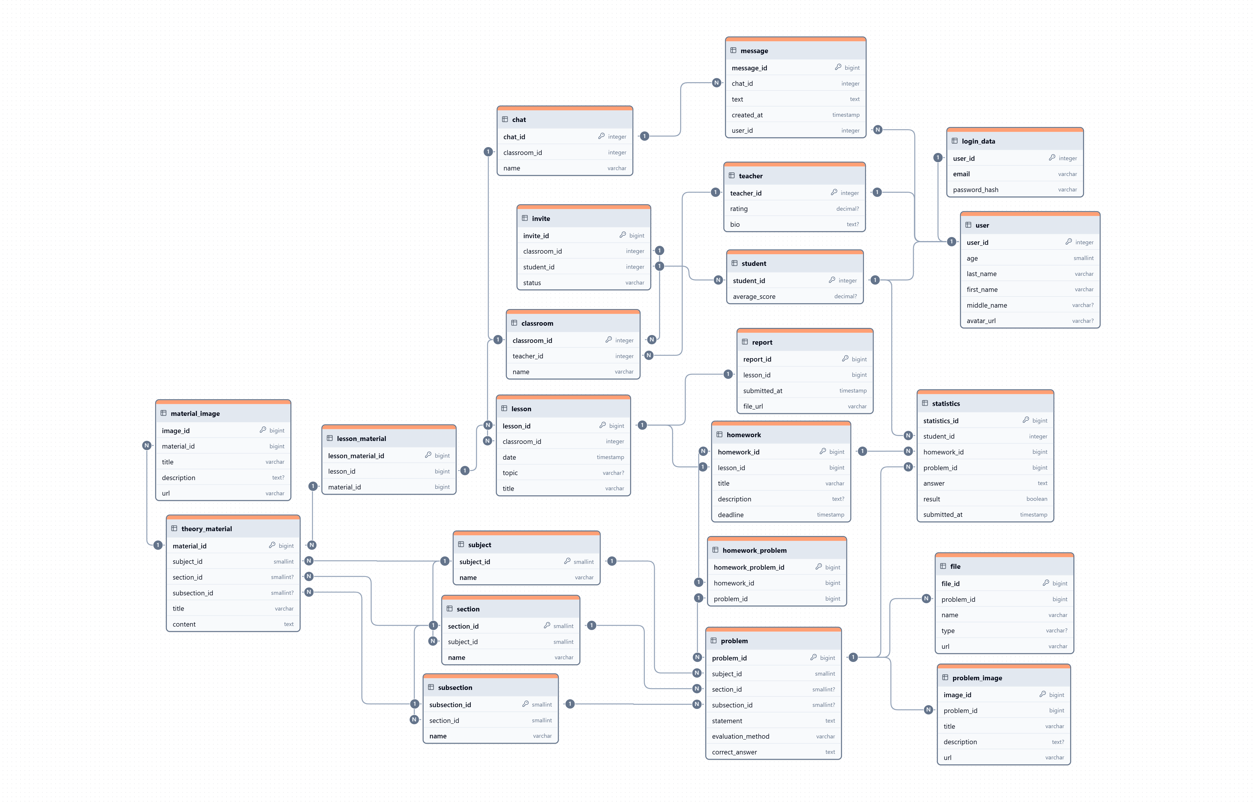
ER-диаграмма данных системы
12

Slide 13
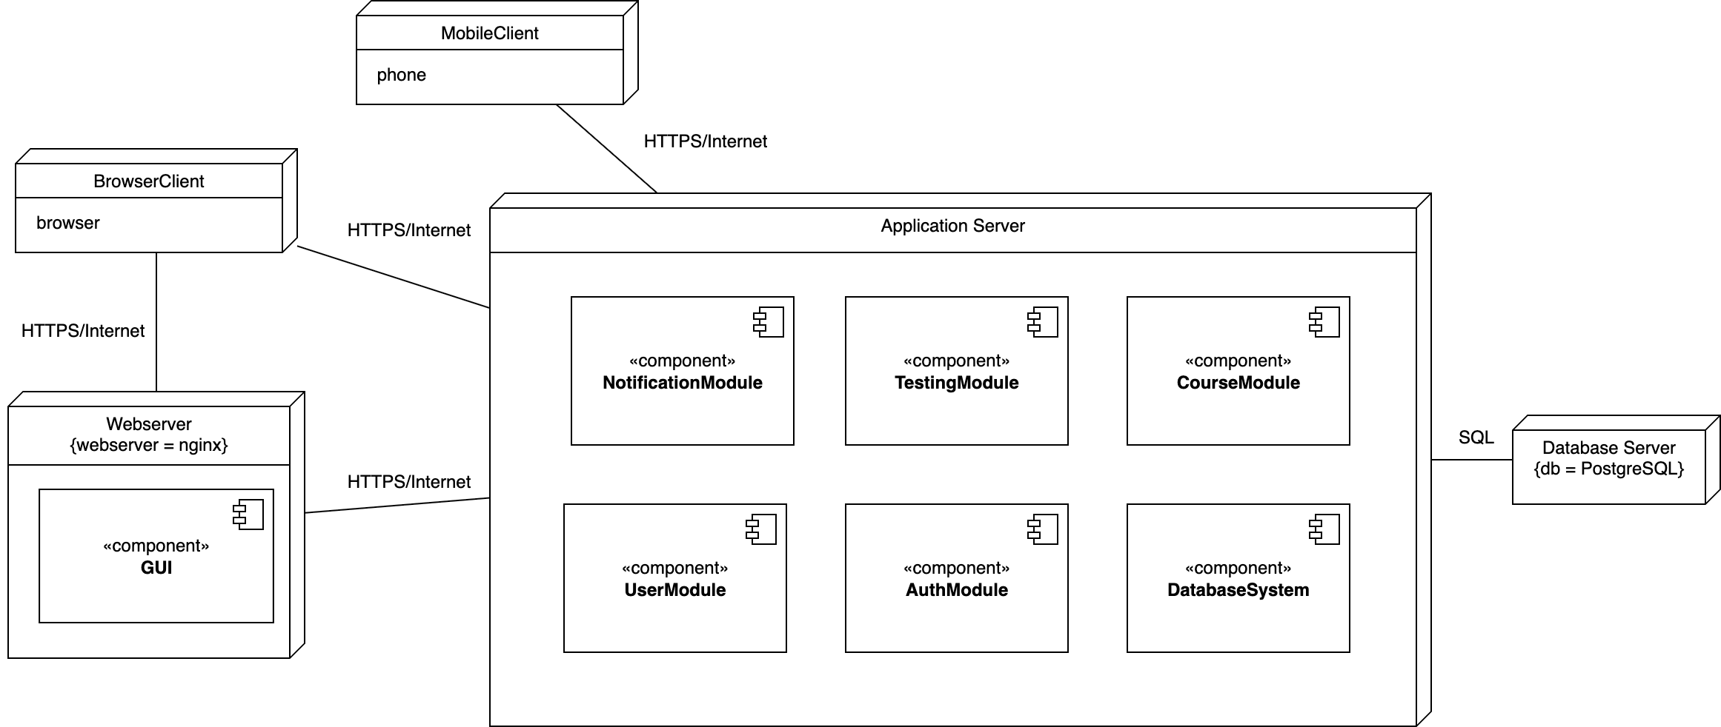
Диаграмма развёртывания
13

Slide 14




Используемые технологии для серверной части
Для реализации серверной части платформы были выбраны следующие технологии:
FastAPI — современный высокопроизводительный веб-фреймворк
Pydantic — библиотека для валидации данных и работы с моделями
SQLAlchemy — популярный инструмент объектно-реляционного отображения
Alembic — система миграций базы данных для SQLAlchemy
14

Slide 15
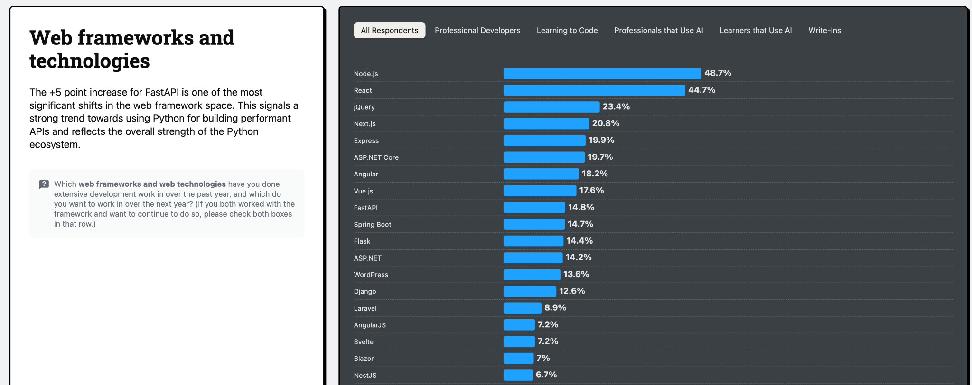
Используемые технологии для серверной части
15

Slide 16
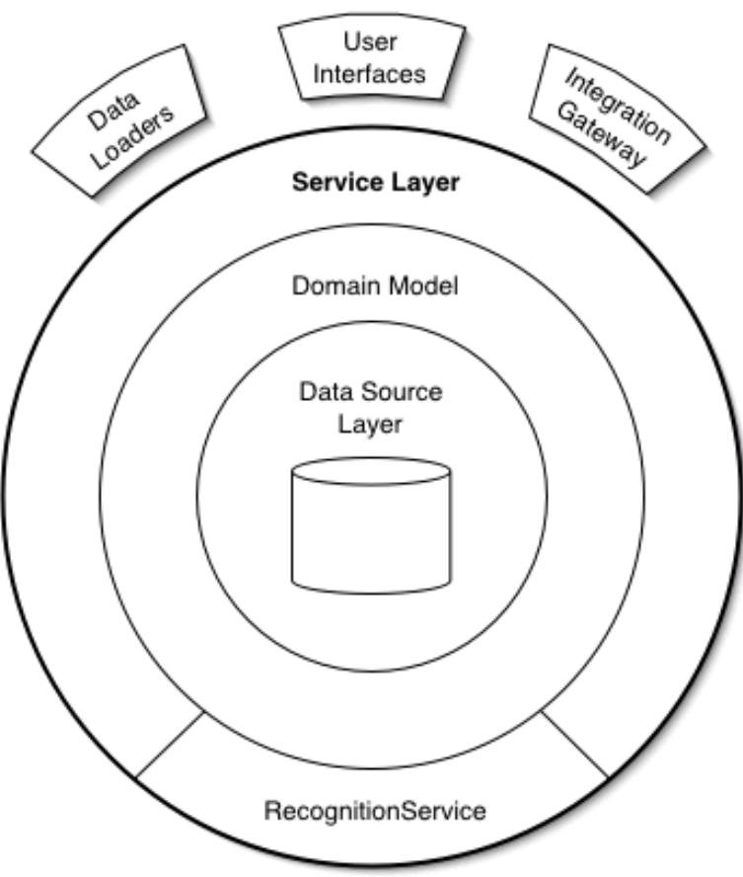
Паттерны разработки серверной части проекта
Архитектура сервера основана на паттернах разделения ответственности. Бизнес-логика организована в виде Service Layer, который централизует операции с пользователями, курсами и тестами. Data Mapper и Repository изолируют доступ к базе данных. Dependency Injection управляет зависимостями, снижая связанность и упрощая тестирование. Контроллеры обрабатывают HTTP-запросы, а DTO обеспечивают строгую валидацию данных. В совокупности это создаёт устойчивую, легко поддерживаемую основу.
Паттерн разделения на слои
16

Slide 17
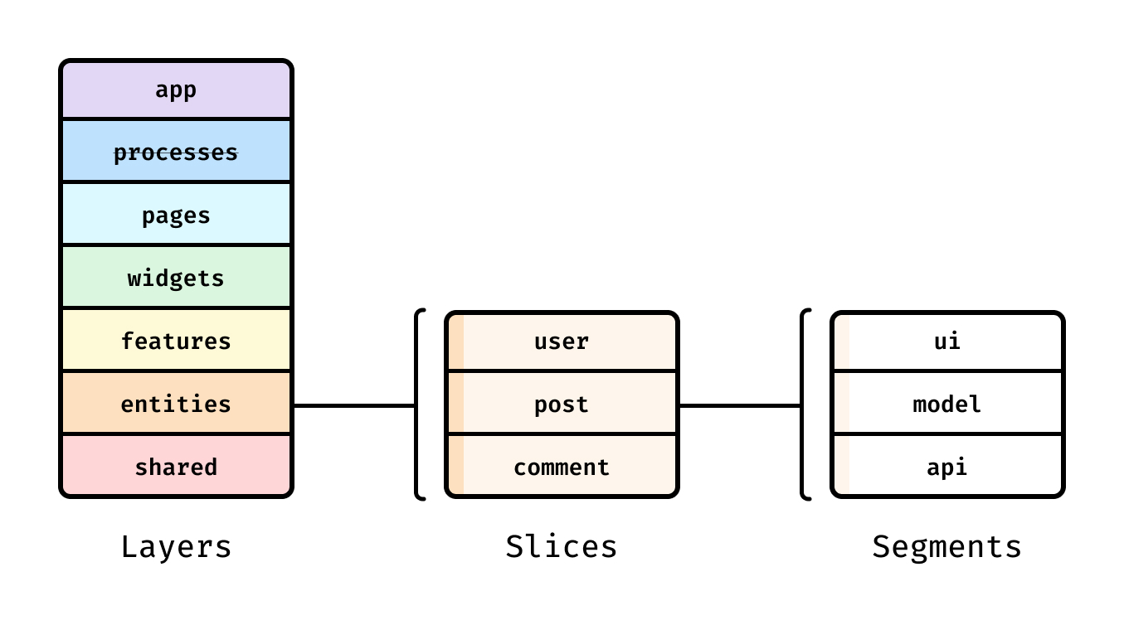
Паттерн разработки клиентской части проекта
В проекте используется подход Feature-Sliced Design (FSD). Это упрощает масштабирование, переиспользование и тестирование.
Код разделён по слоям (shared, entities, features, pages, widgets) и слайсам, соответствующим предметной области.
Архитектура проекта на основе Feature-Sliced Design
17

Slide 18







Используемые технологии для клиентской части
Для реализации клиентской части платформы были выбраны следующие технологии:
React — библиотека для создания пользовательского интерфейса
Vite — инструмент сборки с мгновенной перезагрузкой
Tailwind CSS — утилитарная система стилей
ShadCN UI — библиотека компонентов на основе Radix UI
Zustand — управление состоянием без лишней сложности
React Hook Form + Zod — формы и валидация данных
+
18

Slide 19
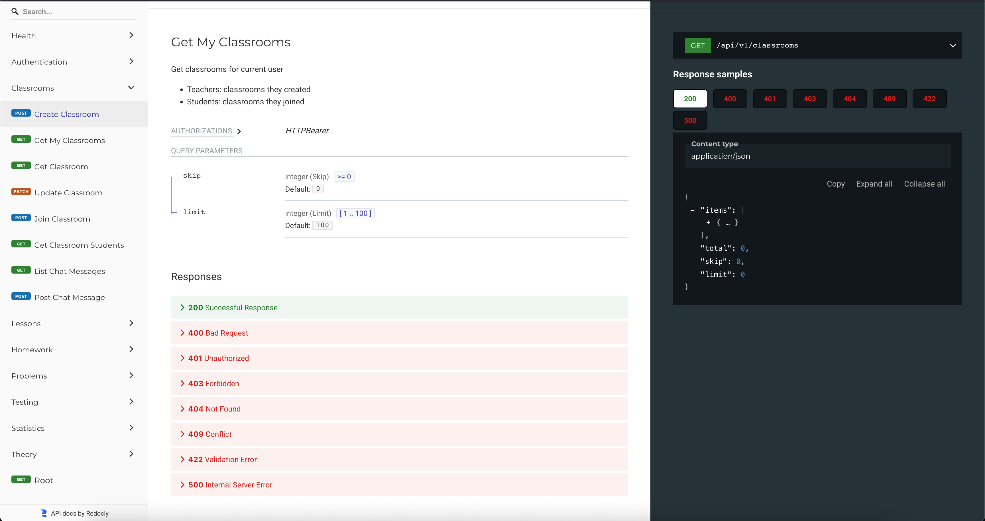
Реализация компонентов
19

Slide 20
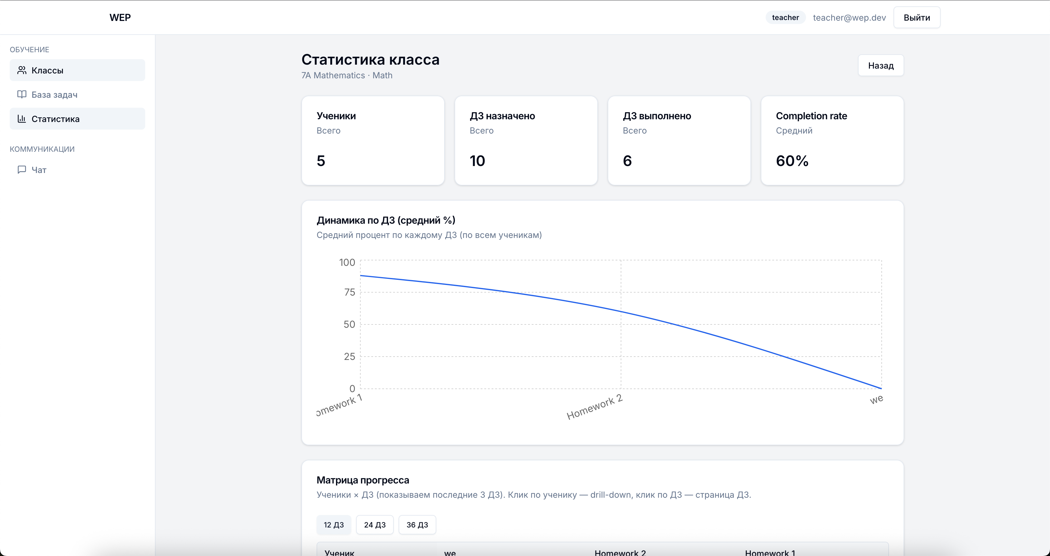
Реализация компонентов
20

Slide 21
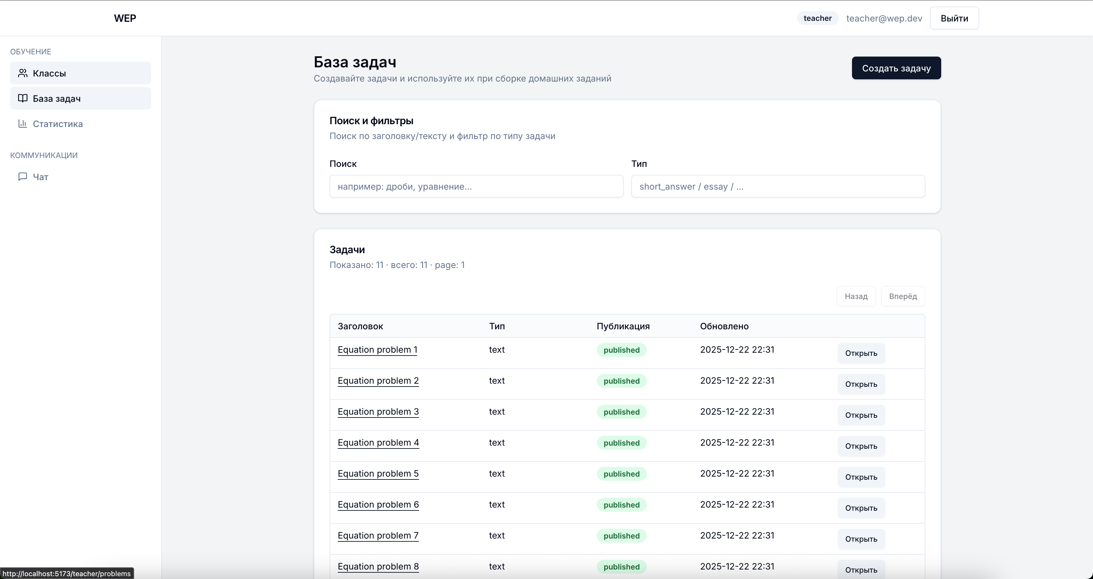
Реализация компонентов
21

Slide 22
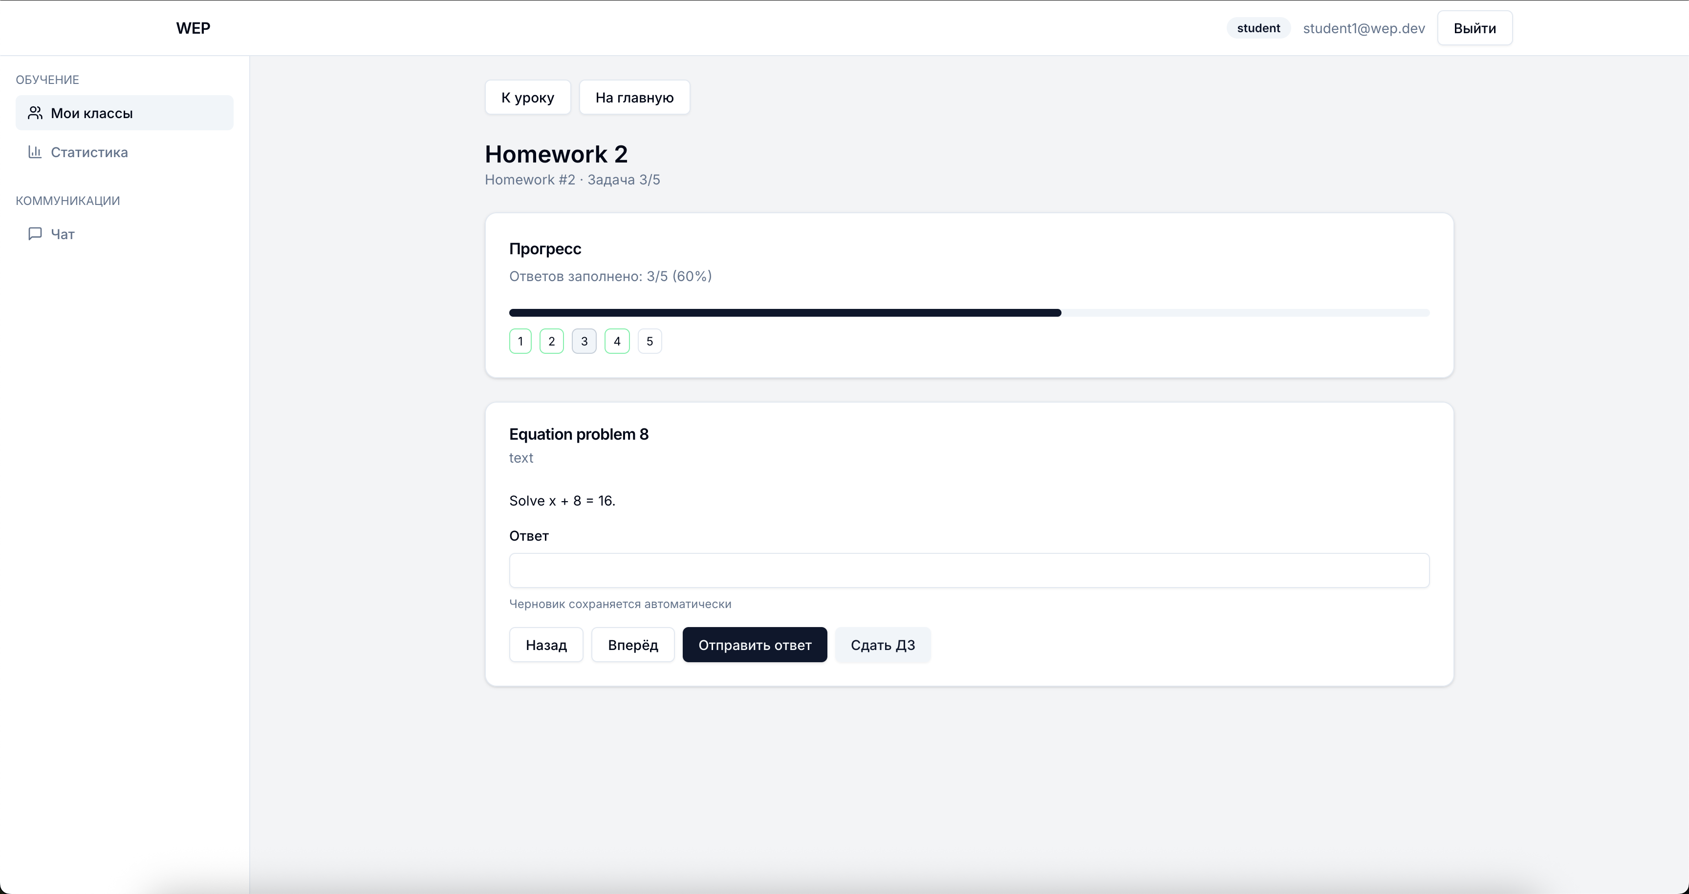
Реализация компонентов
22

Slide 23
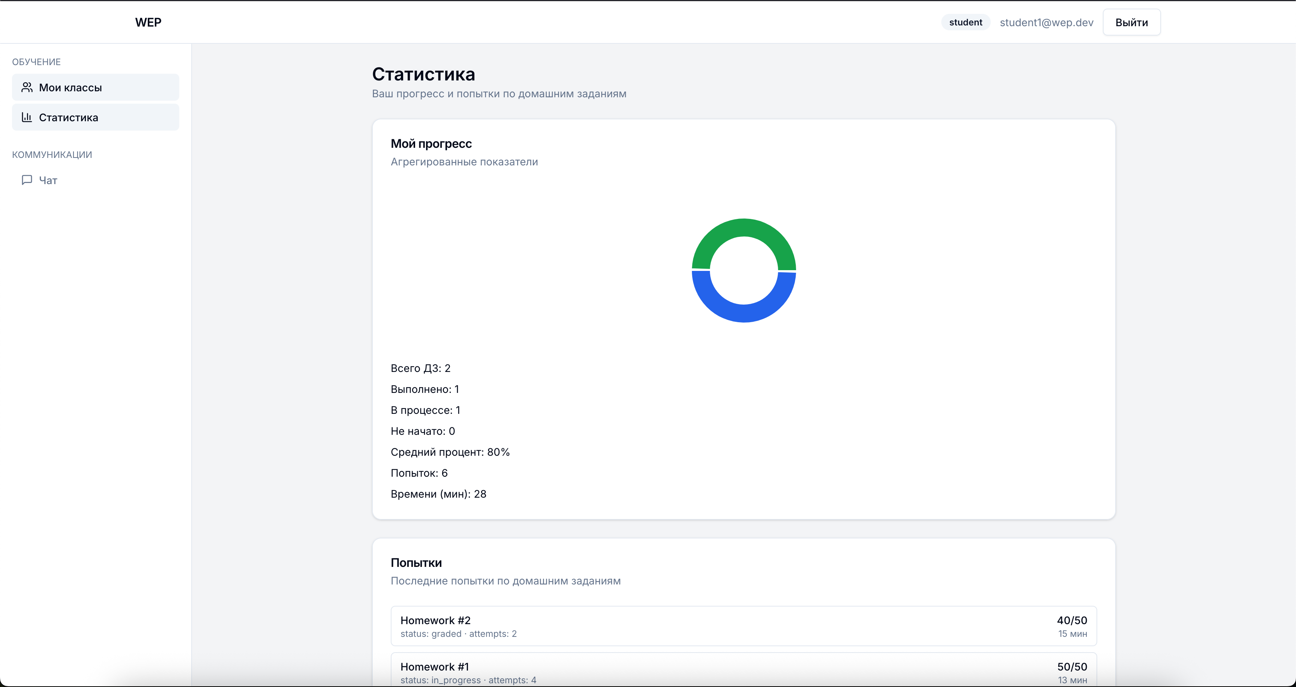
Реализация компонентов
23

Slide 24
Результаты выполнения курсовой работы
В ходе выполнения работы была успешно достигнута цель — разработка архитектуры системы управления онлайн-обучением с поддержкой тестирования и оценки знаний.
Результаты выполнения работы:
Выполнен анализ предметной области и сформированы требования к системе.
Разработана архитектура LMS на основе клиент–серверной и многослойной моделей.
Построены архитектурные диаграммы компонентов, взаимодействий и данных.
Обоснован выбор архитектурных паттернов для фронтенда и backend.
Выбран технологический стек для реализации системы.
Реализован минимально жизнеспособный прототип приложения.
Подтверждена применимость выбранных архитектурных решений.
24

Slide 25
Спасибо за внимание!
25

